Slide 1
第五章 数值积分
《计算方法》课程讲义课件
(4学时)
大连海事大学
信息科学与技术学院

Slide 2
内容提要
§5.0 引言
§5.1 插值型求积公式和 Newton-Cotes求积公式
§5.2 变步长求积算法**
§5.3 Romberg算法
（注：**表示《教学日历》中未要求的内容）

Slide 3
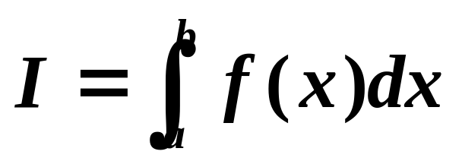
§5.0 引言
返回引用
求函数 f(x) 在区间 [a,b] 上的定积分
（5-1）
是微积分学中的基本问题。
传统方法的困境
数值积分的基本思想
数值积分的一般形式
代数精度问题
返回章

Slide 4
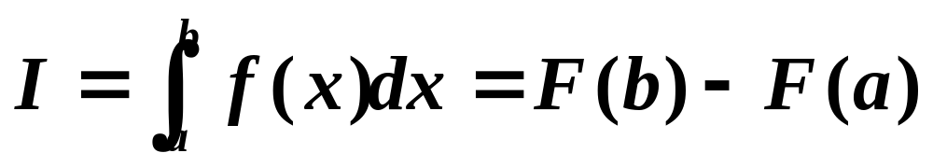
返回引用
传统方法的困境
在微积分课程里，使用Newton-Leibniz公式
来计算定积分。其中，F(x)是f(x)的原函数。
然而，实际情况要复杂的多，主要表现是：
    在许多情况下，函数f(x)的原函数F(x)不易求得。
    更重要的是，在科学计算中，许多问题的函数f(x)表达式是不知道的，而只知道该函数的在一些点处的函数值。
    这样，Newton-Leibniz公式求积方法，就不能使用了。
数值积分正是为解决这样的困难而提出来的，不仅如此，数值积分也是微分方程数值解法的工具之一。

Slide 5
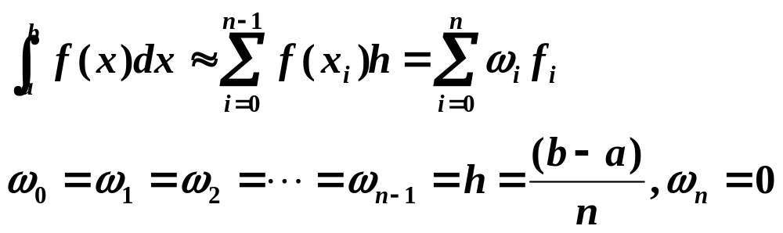
数值积分的基本思想 （共3页，当前页：1/3）
返回引用
数值积分----是计算定积分的具有一定精度的近似值的各种计算方法。
从几何上看，就是计算曲边梯形面积的近似值。
最简单的办法，是用许多小矩形之和近似曲边梯形的面积，如图5-0所示，这就是----矩形公式：
(C-1)

Slide 6
（共3页，当前页：2/3）
返回引用
y
f(x)
f₀
f₁
f₂
f_{i}
f_{i+1}
f_{n-1}
f_{n}
x_{n-1}
x
a=x₀
x₁
x₂
x_{i}
x_{i+1}
x_{n} =b
图5-0 矩形规则
如果改用许多小梯形之和近似曲边梯形的面积，如图5-1，就会更精确些，这就是----梯形公式。
y
f(x)
f₀
f₁
f₂
f_{i}
f_{i+1}
f_{n-1}
f_{n}
x_{n-1}
x
a=x₀
x₁
x₂
x_{i}
x_{i+1}
x_{n} =b
图5-1 梯形规则

Slide 7
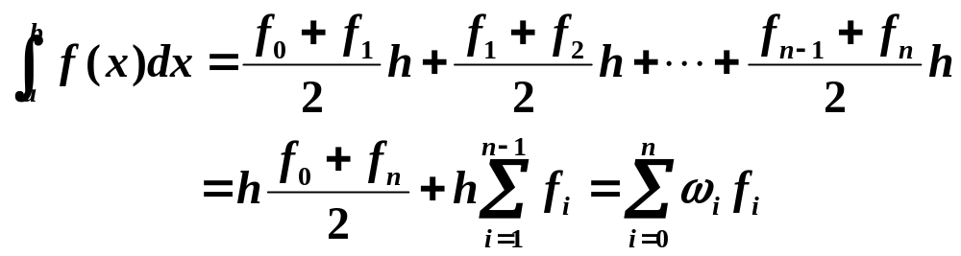
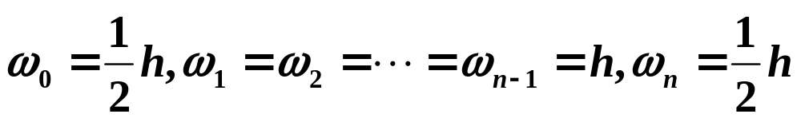
（共3页，当前页：3/3）
返回引用
(C-2)

Slide 8
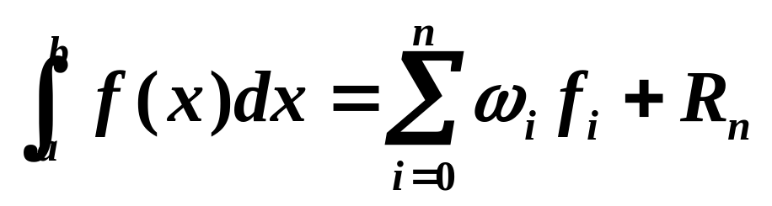
数值积分的一般形式
数值积分的一般形式是：
返回引用
(C-3)
其中，
    f_{i} ----是函数f(x)在节点x_{i}上的函数值
      它可能以列表形式给出
      也可以是由函数的解析式计算出的函数值
    ω_{i} ----称为节点x_{i}上的权系数。
正是由于权系数的构造方法不同，从而决定了数值积分的不同方法。

Slide 9
代数精度问题
返回引用
对于矩形公式，如果被积函数f(x)是零次多项式P₀(x) （即平行于横轴的直线），显然是精确的，即R=0；
    我们就称矩形公式具有----零阶代数精度。
然而，对于梯形公式，如果被积函数f(x)是一次多项式P₁(x) （即直线），显然是精确的；
    我们就称梯形公式具有----一阶代数精度。
一般地，数值求积公式（C-3）如果对次数不超过 k 的多项式P_{k}(x)是精确的，而对k +1次多项式P_{k+1}(x)不精确，
    则称该公式具有----k 阶代数精度。
从以上直观认识，我们也得到启示：
    代数精度并不从所有节点上考察，只要在相邻两点或几点上考察就可以了。
    因此，先从两点、三点或有限几点的求积公式谈起，然后再推到求积区间的任意分割上去。
返回章
返回节

Slide 10
§5.1 插值型求积公式和
Newton-Cotes求积公式
一、插值型求积公式
二、求积公式的代数精度
三、Newton-Cotes公式
    1．梯形公式
    2． Simpson公式
    3．Newton-Cotes公式
返回章

Slide 11






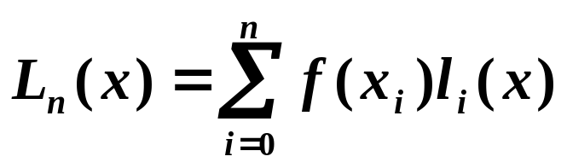
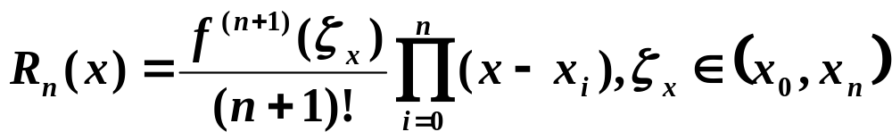
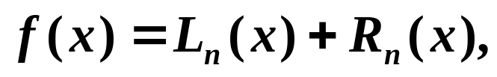
一．插值型求积公式
在积分区间 上给定个 点 和相应的函数值 。由此可以构造
的 次Lagrange插值多项式
其插值余项为
因此
(5-2)

Slide 12
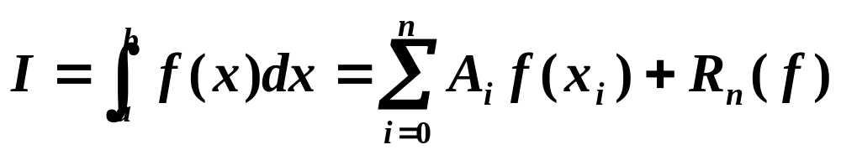
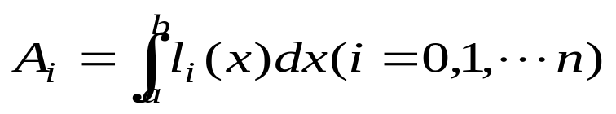
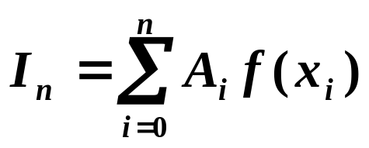
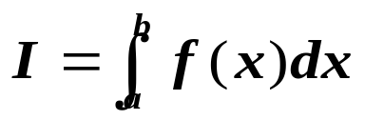
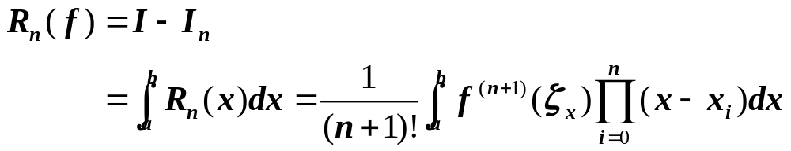
返回引用
两端积分有
（5-3）
其中 称做求积系数
显然A_{i}仅仅与节点 x_{i} 有关，而与 f(x) 的具体形式无关
用
（5-4）
作为定积分 的近似值，公式（5-4）称为插值型求积公式。
把
(5-5)
叫做插值型求积分式（5-4）的余项或误差。

Slide 13


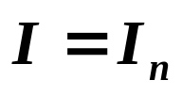
若被积函数 f(x) 是次数不超过 n 的多项式，
则 ，
由式（5-5），
即 。
这表明，若不考虑计算的舍入误差，此时插值型求积公式（5-4）
（5-4）
所得的值I_{n}，是 I 的准确值。
返回节

Slide 14
二、求积公式的代数精度
返回引用
定义5.1 如果不考虑计算的舍入误差，一求积公式，
  对于一切不高于k 次的代数多项式，都能准确计算出它的定积分的值，则称该求积公式至少具有k次代数精度;
  进一步地，如果对某个 k+1次代数多项式不能准确成立，则称该求积公式的代数精度恰为k。
由上述讨论可知，插值型求积公式（5-4）至少具有 n 次代数精度。
（5-4）

Slide 15
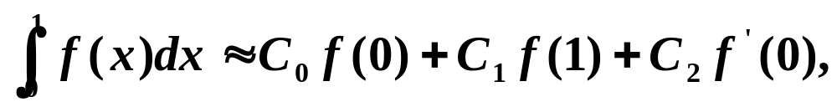




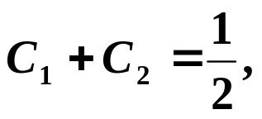
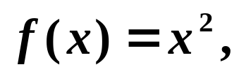
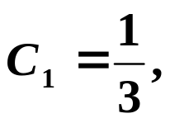
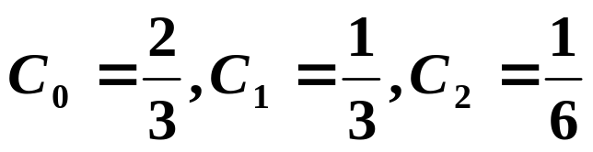
例5.1
求积公式
  试确定系数C₀、C₁和C₂ ，
    使该求积公式具有尽可能高的代数精度;
  并确定该求积公式代数精度。
解：
为使得所给的求积公式具有尽可能高的代数精度，分别令 并代入上求积公式，有：
如果 则
如果 则
如果 则
解得 ，

Slide 16
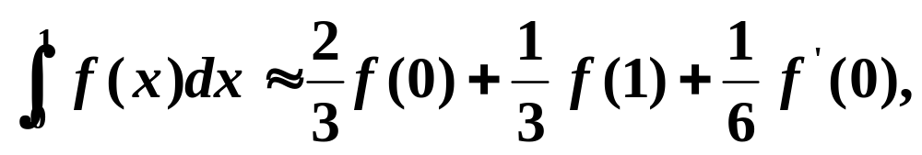

此时，该求积公式为:
其代数精度至少为2。
在上求积公式中，令 ，有：
        左边=1/4 ；
        右边=1/3；
        左≠右。
因此，根据定义5.1该求积公式的代数精度为2。
返回节

Slide 17
三、Newton-Cotes公式
1．梯形公式
2．Simpson公式
3．Newton-Cotes公式
4. 常用的NC公式**
5. 复合求积公式**

Slide 18
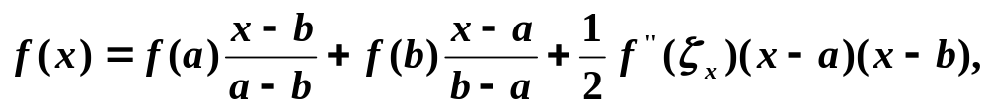
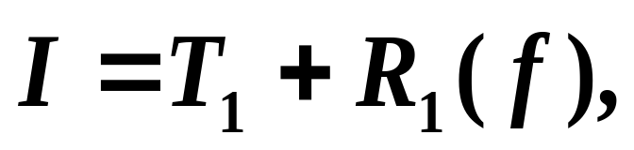
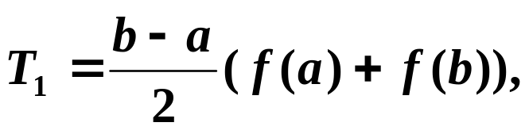
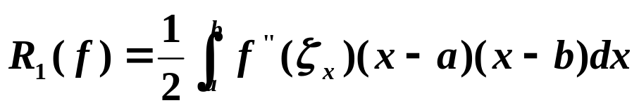
返回引用
1．梯形公式
如果积分区间的两个端点处的函数值 f(a) 和 f(b) 已知， 以 (a, f(a)) 和 (b, f(b)) 作为插值节点, 作Lagrange线性插值，则会有
将上关系式代入所求定积分（5-1），有
其中
(5-6)
(5-7)

Slide 19
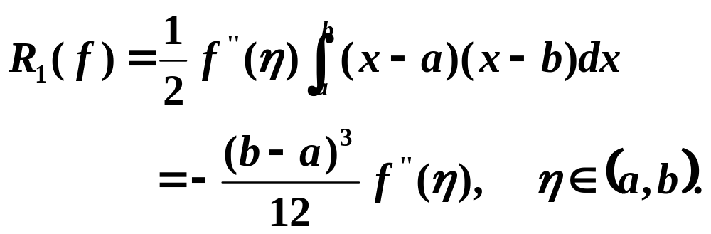
返回引用
式（5-6）称为梯形公式，
式（5-7）称为梯形公式的余项，
直接验证可得梯形公式的代数精度为1。
因为函数(x-a)(x-b)在区间[a,b]上不变号，用积分中值定理得
返回主题
(5-7)

Slide 20
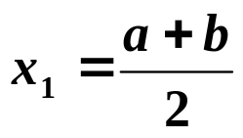








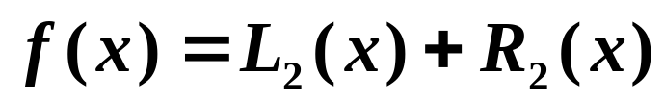
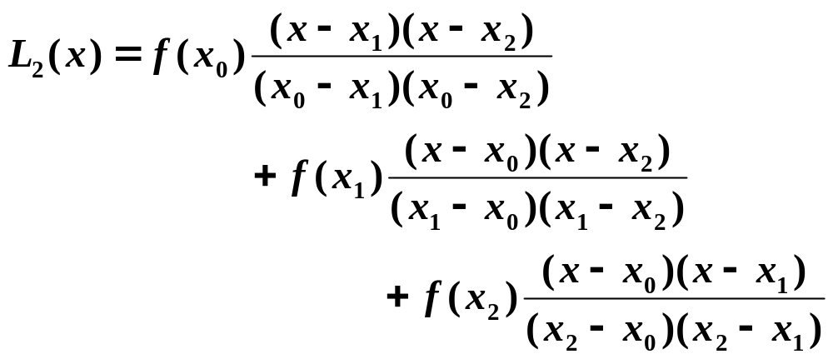
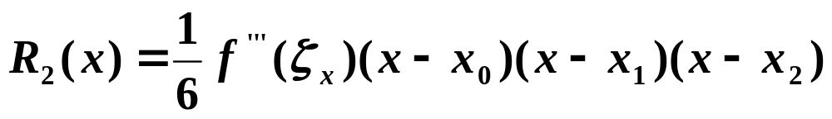
2． Simpson公式
返回引用
如果区间[a,b]中三等距节点 、 和 处的函数值 、 和 已知，以 、
和 为插值节点，作二次Lagrange插值，有
(5-8)
其中

Slide 21
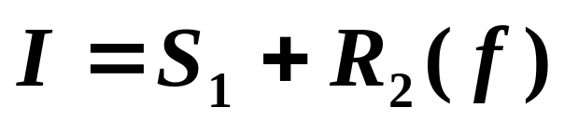
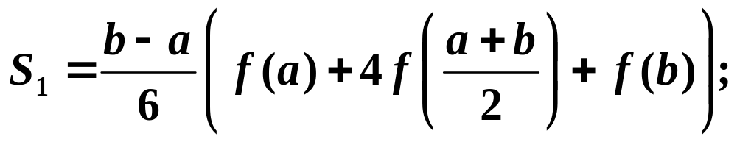
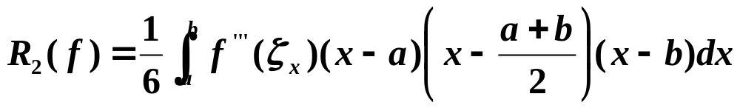
返回引用
将（5-8）代入式（5-1）有：
其中
(5-9)
(5-10)
式（5-9）称为Simpson公式，式（5-10）称为Simpson公式的余项。
直接验证，可得Simpson公式的代数精度为3。

Slide 22
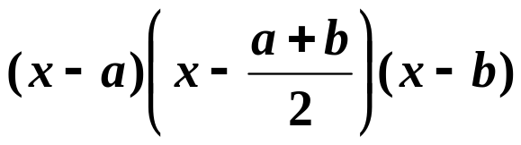


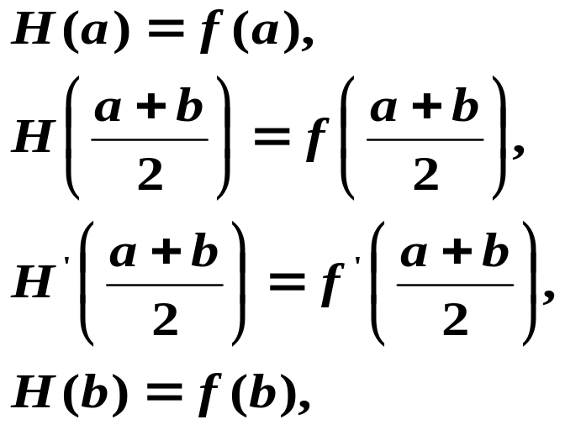
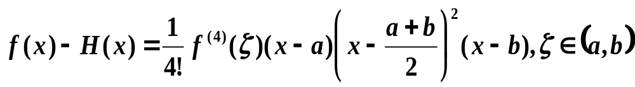
因为函数 在区间[a,b]上变号，因此
不能像梯形求积公式那样直接用积分中值定理求 的表达式。为了给出 的表达式，常用的方法是作f(x)的Hermite插值多项式H(x)，使其满足
显然，H(x)是次数不超过3次的Hermite插值多项式，并且插值的余项为

Slide 23
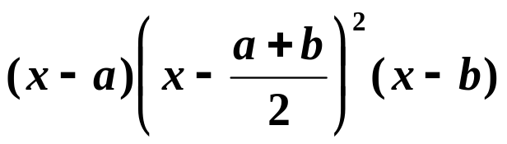
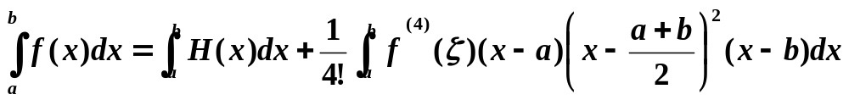
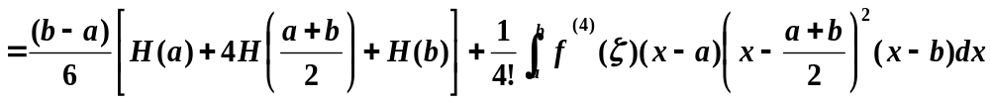
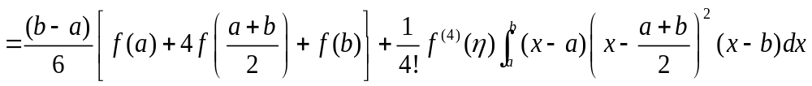
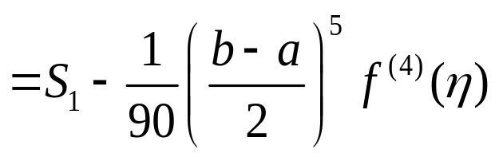
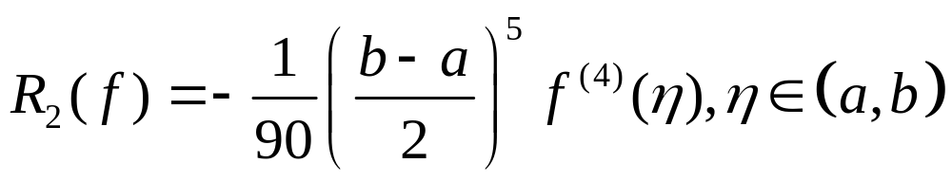
将上式两端在区间上积分，并注意到Simpson公式的代数精度为3， 以及函数 在区间[a,b]上是不变号的，有
因此，Simpson 公式的余项为
返回主题
(5-10)

Slide 24
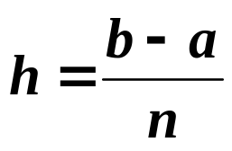

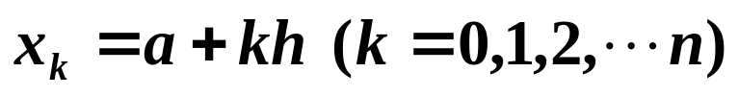



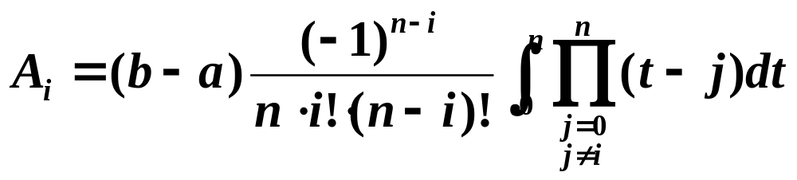
3．Newton-Cotes公式
一般地，如果将求积区间 n 等分，令 ，称
之为步长。取分点 为节点，由等距节点 构造出来的插值型求积公式，均称为Newton-Cotes公式。
上述的梯形公式和Simpson公式分别为 和 时的Newton-Cotes公式。
容易推出，Newton-Cotes公式的求积系数具有如下形式
而它的余项满足定理5.1。

Slide 25
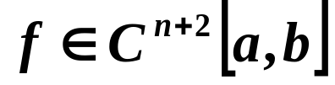

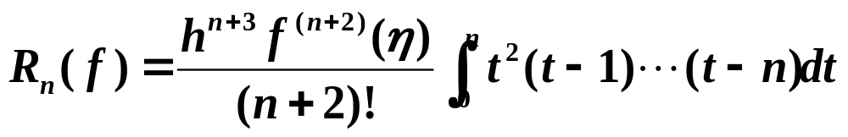

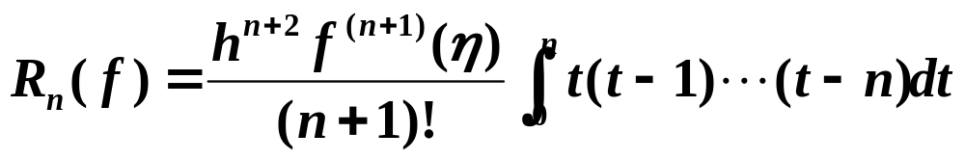
返回引用
定理5.1
设R_{n}( f )为形如式（5-8）的NC积分误差，则有
（1） 若n为偶数， ，则存在 ，使
（5-9）
（2） 若n为奇数， ，则存在 , 使
返回主题
（5-10）
由此可以看出，
    若 n 为奇数，公式对不超过 n 次的多项式准确成立，可验证其代数精度为 n ；
    若 n 为偶数，公式的代数精度为 n+1 。
返回章
返回节

Slide 26
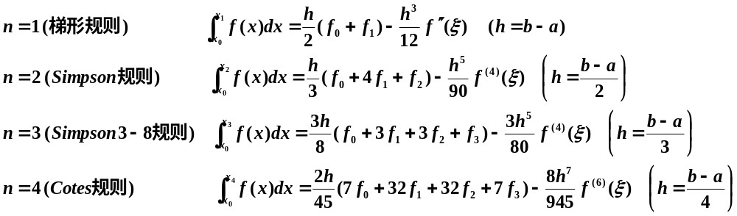
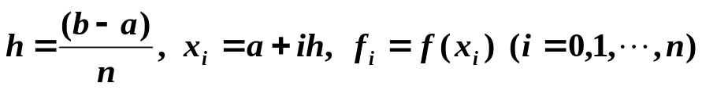
4. 常用的NC公式**
表中
返回主题
观察这些公式的代数精度阶数，自然会得出结论：
    梯形规则简单，有1阶代数精度；
    再增加一个节点，就是具有3阶代数精度的Simpson规则；
    而Simpson3-8规则又增加一个节点，精度却没有提高。
    所以，人们一般只用到前两个规则。
返回节

Slide 27
5. 复合求积公式**
基本思路：
  把[a,b]分为若干个子区间
  在每个子区间上，使用NC求积公式
  然后组合起来，得到更加精确的求积公式
  叫做----复合求积公式。
返回主题
1）梯形公式
2）Simpson公式
返回节

Slide 28


1）梯形公式
返回引用
将区间[a,b]分成 n 等分：
在每个子区间上利用“梯形规则”，则有

Slide 29






返回引用
假设f(x)充分光滑，根据连续函数的中值定理，
则有
或
返回专题
称
[5-11]
从误差项可以看出，当n→0或h→∝时，复合梯形的面积很快收敛于积分的精确值。
同时，也可以看到，复合梯形公式具有1阶代数精度。
为复合的梯形公式，把
称为复合的梯形公式的余项。

Slide 30

2）Simpson公式
将区间[a,b]分成偶数 2n 等分：
如下图α所示，
y
f(x)
f₀
f₁
f₂
f_{i}
f_{i+1}
f_{n-1}
f_{n}
x_{2n-1}
x
a=x₀
x₁
x₂
x_{i}
x_{i+1}
x_{2n} =b
图α 复合Simpson公式

Slide 31






在每两个相临子区间上应用Simpson规则，则有
返回专题
或
其中：
称
返回主题
[5-12]
为复合的Simpson公式，把
复合Simpson公式，当n→ ∝时，收敛速度更快，并具有3阶代数精度。
称为复合的Simpson公式的余项。
返回节

Slide 32
§5.2 变步长求积算法
上节讨论的复合求积公式，区间分割的粗细应该是适当的，因为：
      太细会增加计算量
      太粗则达不到精度要求
解决这个问题有两种办法：
      一是可依据精度要求来决定区间等分的份数，即定步长求积或预定精度法
      二是在求积过程中随时判断是否达到精度，不然就自动加细分割，即变步长求积方法
本节将讨论后者，因其更适合于计算机来作。

Slide 33










一、变步长梯形公式
变步长复合梯形公式的算法
对复合的梯形公式余项
每次将区间2等份，
如果事先规定的误差限为ε，则只要不等式 Δ≤ ε，
即可以停止计算了，这时的数值积分值就达到了规定的精度。
当n 充分大时，有
公式
因此，一开始先令h=b-a，计算T₁，步长折半计算T₂ ，
于是
，因此
令
如果不等式 Δ≤ ε，
则取作为I的近似值，
停止计算；
否则，将步长折半，计算T₄以及
该公式表明，若把T_{2n}作为定积分 I 的近似值，其
绝对误差限为
直到 Δ≤ ε为止。
这时最后一次步长就是合适的步长，最后一次算得的积分值就是满足精度要求的积分 I 的近似值。
称为“变步长梯形公式”（注意：是递推公式）。

Slide 34




二、变步长Simpson公式
每次将区间2等份，
变步长的复合Simpson公式
公式
称为“变步长Simpson公式”。
返回章

Slide 35
§5.3 Romberg算法
外推加速原理
Romberg算法
返回章

Slide 37
Romberg算法
（1）当m=4时，组合系数4，一个接近于1，一个接近于0，不会带来明显修正，往后更是如此，因此，一般取m=3算到Romberg公式即可。
（2）使用Romberg算法计算数值积分，只要对T数表按行进行计算，直到达到预定精度即可。

Slide 38
后略……

Slide 39








一、外推加速原理
返回引用
用一个步长为 h 的函数 I₁(h)
去逼近问题 I ，
如果它的截断误差为
(5-23)
其中， 是与 无关的常数，且 。
关系式（5-23）表明
  用I₁(h)作为 I 的近似值
  I₁(h)是 p₁阶收敛的

Slide 40

















为了提高收敛速度，
将关系式（5-23）中的 h换成 qh，
其中q
为满足 的任意正常数，
则有
(5-24)
联立关系式（5-23）、（5-24）
消去其中右端的关于 项有
两边同除以 得

Slide 41






返回引用
令
显然 是与 h无关的常数，它们满足
由此可见
  用 I₂(h) 作为I的近似值时，它的收敛阶升至p₂
  显然，用 I₂(h) 作为 I 的近似值效果更好
如此继续，一般地，选定 q 为满足 的正常数，并选出序列
（5-25）
当用I_{m+1}(h)作为 I 的近似值时，
其余项满足的关系，
可表示为如下定理。

Slide 42



定理5-3
返回引用
定理5-3 设用 作为 I 的近似值时，余项满足关系式（5-23），则由关系式（5-25）给出的 作为 I 的近似值时，其余项表达式满足
其中， 是与 h 无关的常数。
这种利用序列 I_{m+1}(h) 来逐步加速，以得到 I 的更高阶近似的方法
  被称为Richardson外推加速方法
  式（5-25）称为Richardson外推公式

Slide 43






实例
例5.5
设 是计算函数值 的近似计算公式，满足
试用Richardson外推加速原理建立计算 I 的外推公式。
解 由已知条件，在Richardson外推公式（5-25）中，
因此，只要选取常数q，满足
则有外推公式

Slide 44





如果用 作为 函数值的近似值，其误差是与
同阶的。
如 ，则
解毕。
返回节

Slide 45








二、Romberg算法
返回引用
Romberg算法，实际上是
  将Richardson外推加速原理，应用到复合的梯形求积公式
  所得到的一种数值积分方法
对复合的梯形求积公式，其余项为
（5-26）
其中， 为Bernoulli常数，而系数 仅依赖于被积函数 及积分限。

Slide 46









为讨论方便
将T_{n}记为T₁(h) ，设被积函数f (x)任意次可微
返回引用
且
为将Richardson外推加速原理，应用到复合的梯形求积公式
在关系式（5-25）中，由（5-26）有 ，
取 ，将其代入式（5-25）有
(5-27)
由定理5.3 知，用 作为 I 的近似值时，其余项与 同阶。
由此得到的数值方法，被称为----Romberg算法。
返回节

Slide 47












三、Romberg算法的计算过程
返回引用
(1)用梯形公式求定积分的近似值，记为 ；
(2)将区间 折半，计算两个小梯形面积的和，记为 ，
应用外推公式（5-27），有 ,设 ，到(4)；
(3)将区间 作 等分，用复合的梯形公式求积分的近似值，记为 ，应用外推公式（5-27），有
由此得 ；
(4)若 （预先给定的控制精度），则计算停
止；否则 ，转回(3)。

Slide 48























表5.2 Romberg算法的计算顺序见下表
步
长
h₀
0
1
h₁
2
h₂
3
h₃
4
h₃
：
误差量级
h²
h⁴
h⁶
h⁸
h¹⁰
在上表中(1)-(15)表示计算次序，k表示区间的对折次数。

Slide 49










例5.5
用Romberg算法计算定积分
， 。
实际上，Romberg积分法
  是一种逐次分半加速法
  它是在计算梯形和序列的基础上，应用了线性外插的加速方法
  由此构成一种具有超线性收敛速度的自动积分法
解 按造Romberg算法计算过程计算出的结果见表5.3
表5.3 例5.5计算结果
Romberg积分法的余项：
0
0.92073549
1
.93979328
.94614588
2
.94451352
.94608693
.94608300
其中B_{2m+2}是m与有关的常数，ξ∈(a, b)。
3
.94569086
0.94608331
.94608307
.94608307
因 , 故 。
（全章结束）
返回章
返回节

Slide 50












习题五
1．用梯形公式和Simpson公式计算下列积分并估计误差：
（1） ，（2） 。
2．导出n=3的Newton-Cotes公式，求其代数精度并估计误差。
3.求积公式 ，已知其余项表达式为 。试确定系数 及 ，使该求积公式具有尽可能高的代数精度，并确定代数精度及求积公式的余项。
4.考虑用复合的梯形公式计算 ，要使误差小于 ，那么求积区间 应分为多少个子区间？以此计算积分近似值。
5. 用复合的Simpson公式计算积分
（1）如果要求误差不超过 ，问需要计算多少个节点上的函数值？并计算该积分的近似值。
(2)用变步长的复合Simpson公式求该积分，要求误差不超过 。

Slide 51







6． 试证明复合梯形公式经过一次外推所得到的恰是复合的Simpson公式。
7． 证明等式
试依据 的值，用Richardson外推公式求 的近似值。
8．确定数值积分公式
的求积系数A、B和C，并确定该公式的代数精度。
9．试确定 中的待定参数，a,b和c，使求积公式的代数精度尽量高，指出公式具有几次代数精度？它是否为Gauss型求积公式？
10．对积分
导出两点Gauss求积公式，其中权函数

Slide 52








11．用下列方法计算积分 。
（1）三点及五点的Gauss-Legendre求积公式。
（2）将区间分为4等分，在每个小区间上用两点Gauss求积公式（即符合Gauss求积）。
12．证明不存在 是求积公式
的代数精度超过2n+1次。
答案
3． 代数精度为2，余项
11．（1）三点的Gauss-Legendre公式 ；
五点 ；
（2） 。
（全章结束）
返回章

Slide 53



罗尔(Rolle)定理
[补充资料-01]
返回引用
如果函数 f(x) 在封闭区间 [a,b] 上连续，在开区间(a,b)内具有导数，且在区间端点的函数值相等，即f(a) = f(b) ，那么在(a,b) 内至少有一点ξ（a< ξ <b），使得函数f(x)在该点的导数等于零：
（1）
Rolle定理的几何意义是：如果连续曲线 y = f(x)的弧 上除端点外处处具有不垂直于 x 轴的切线且两端点的纵坐标相等（ f(a) = f(b) ） ，那么这弧 上至少有一点C处的切线平行于轴（见图-A）。
y
C
A
B
a
ξ
b
x
图-A

Slide 54


Lagrange中值定理
[补充资料-02]
返回引用
如果函数 f(x) 在封闭区间 [a,b] 上连续，在开区间(a,b)内具有导数，那么在(a,b) 内至少有一点ξ（a< ξ <b），使得等式
（2）
或
（3）
成立。
y
B
[几何意义] 从图-B可看出：曲线弧 上的点C处的切线，平行于弦AB。
C
f(b) - f(a)
A
O
a
ξ
图-B
b
x

Slide 55

慕课视频片段
视频名称：9.2 牛顿-柯特斯公式
温馨提示：此视频框在点击“上传手机课件”时会进行转换，用手机进行观看时则会变为可点击的视频。此视频框可被拖动移位和修改大小

